Slide 1
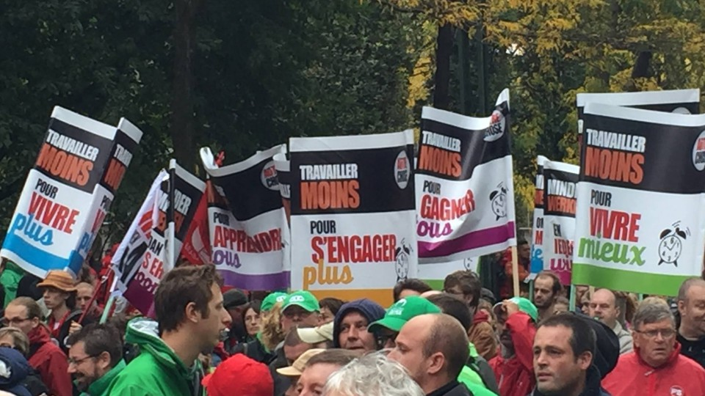
Règlements européens: Travailleurs Entreprises européennes

Slide 2
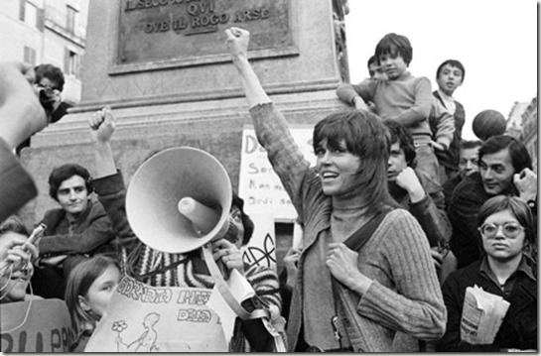
Années ’70: tentative citoyenneté industrielle européenne
Participation des travailleurs à l’entreprise.
période des « autunni caldi »
Une Europe unie : droits égaux pour tous ses citoyens

Slide 3
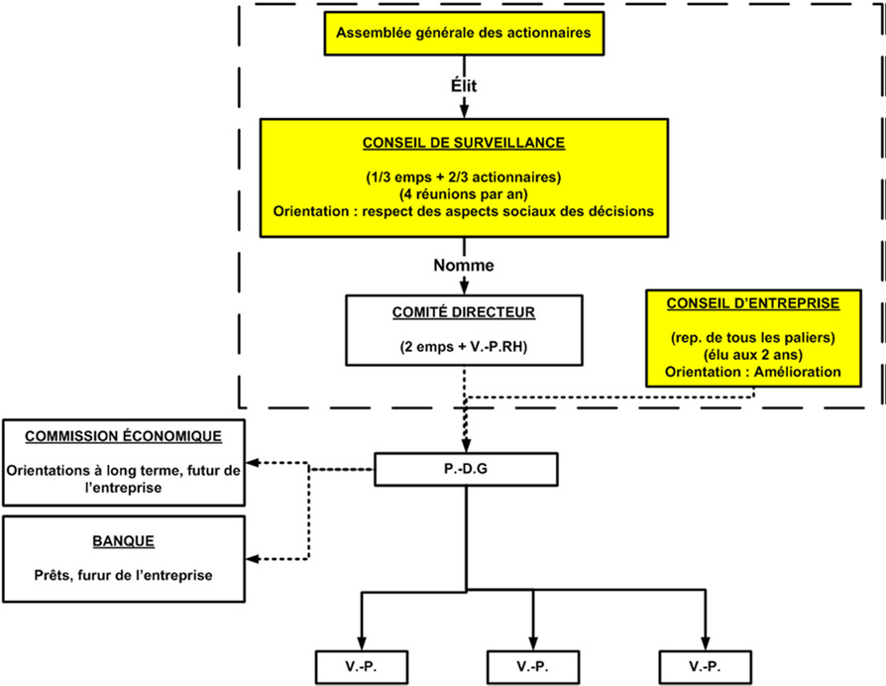
Harmonisation droits de participation
Protection élevée dans les droits nationaux
Large opinion:
modèle € « citoyenneté industrielle »
participation travailleurs
modèle allemand
Source : www.chambreuil.com

Slide 4
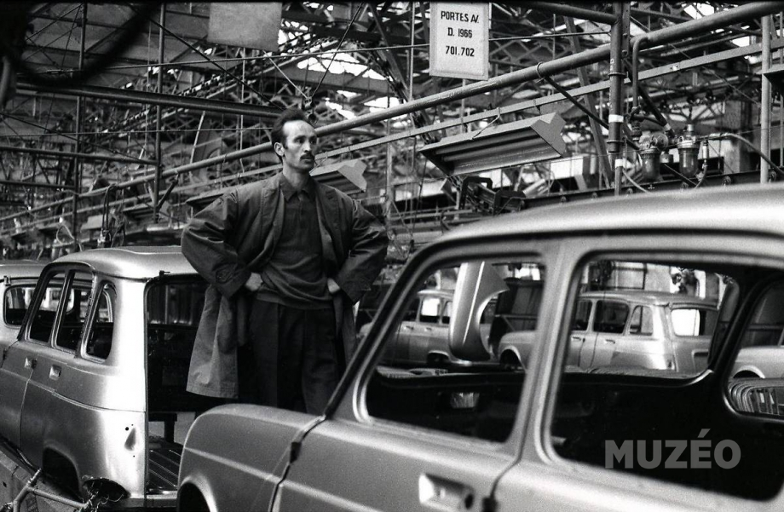
Modèle: cogestion paritaire et droits des travailleurs
information, consultation et concertation
niveau production, conseils du travail ou syndicats
Modèle européen, tous les aspects de l’économie
Grèves nationales:
droit de participation des travailleurs

Slide 5
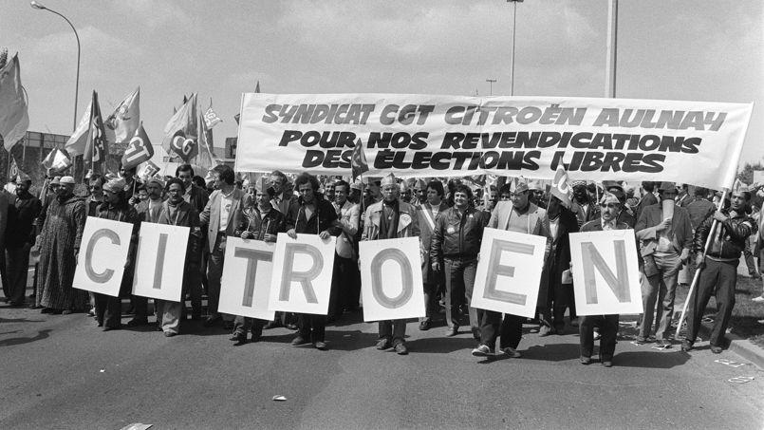
Mise en œuvre d’un modèle unique
« intégration européenne » des systèmes nationaux
&
citoyenneté industrielle européenne en dehors de la concurrence économique.
Le projet:
Communautarisation des droits de participation des travailleurs et des droits des sociétés anonymes.

Slide 6
Dans ce contexte, la Commission européenne partait de deux constats :
Les règles nationales = restrictions à la liberté d’établissement.
Idée: Faciliter l’établissement des entreprises et l’accès des travailleurs aux organes de gestion et de surveillance dans d’autres Etats membre.
2) Système de reconnaissance national = Multiple incorporation des différents droits nationaux par les sociétés anonymes.
Idée: Harmonisation via une sorte de « European Company », ou Societas Europea.

Slide 7
Réponses de la Commission européenne
Constat n°1 ➔ Mandat d'harmonisation des systèmes nationaux dans des domaines concernés par les droits de participation des travailleurs pour la CE.
Constat n°2 ➔ Proposition d’un statut de société européenne (activités dans au moins deux Etats membres).
Plusieurs directives.
La « cinquième directive » (1972) – structure des organes des sociétés anonymes, de leurs pouvoirs et obligations

Slide 8
Composition de la Société Européenne selon la cinquième directive
Assemblée générale des actionnaires
Assemblées des travailleurs
Elit
Elit
Conseil de surveillance
2/3-1/2 actionnaires + 1/3-1/2 émpls
Contrôle
Elit
Conseil de direction
Droit à l’information & consultation
Conseil européen du travail
Objectif: Accélérer l’intégration économique.
Comment? En éliminant la concurrence déloyale entre Etats membres par l’harmonisation des systèmes industriels nationaux.

Slide 9
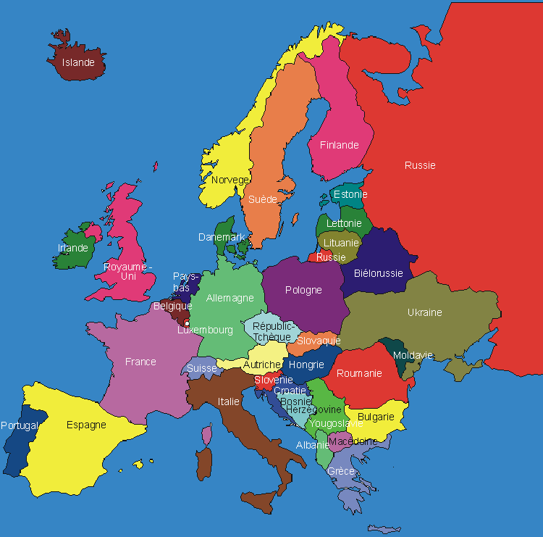
Les raisons de l’échec
Pour les gouvernements nationaux:
→ coûts politiques de l’adaptation de leurs systèmes nationaux de gouvernance des sociétés à une directive « plutôt allemande »;
« inflexible » et « destructive » des modèles nationaux propres.

Slide 10
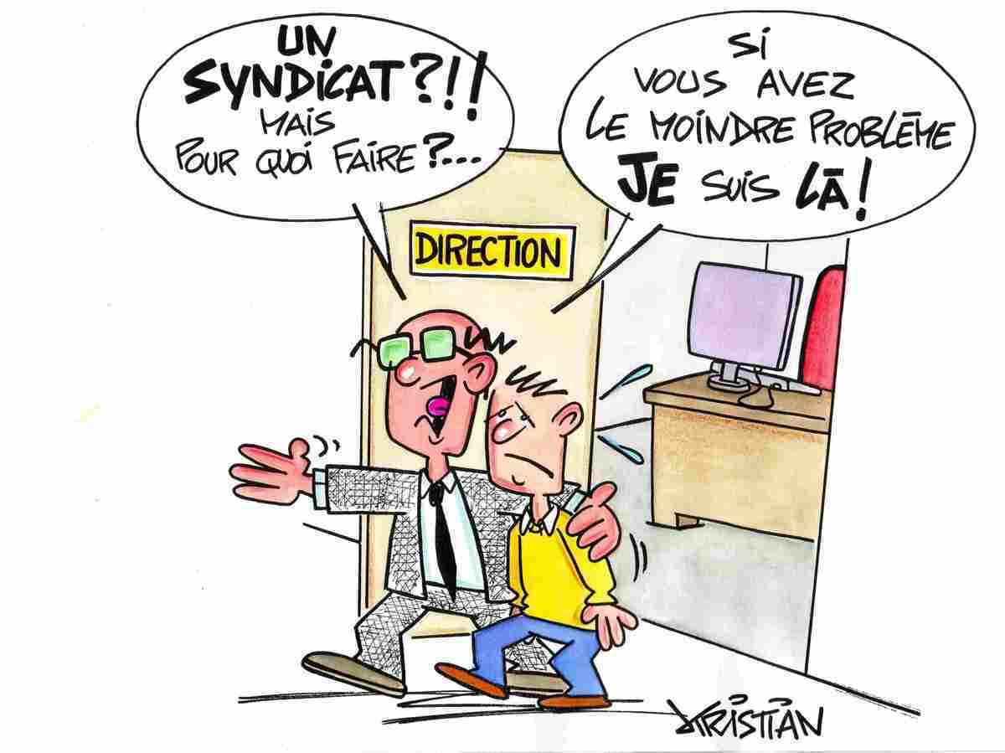
Pour les employeurs:
Traditionnellement opposés à toute politique sociale de la Communauté.
Contre l’inclusion de la citoyenneté industrielle dans le droit des sociétés.
Employeurs allemands: contre le nivellement de leur « espace de manœuvre » par la législation européenne.

Slide 11
Pour les syndicats nationaux:
Limite de leur indépendance
Abandon de la défense des intérêts ouvriers au profit de principes idéologiquement opposés en échange d’une démocratie dans les lieux de travail ils auraient été obligés d’opter pour la légalisation du principe de la participation des syndicats à la cogestion des intérêts des entreprises
Renoncement au droit de revendication et à la négociation collective
Remise en question de l’autonomie de l’action politique acquise au niveau national

Slide 12
Diversité de la réalité syndicale européenne.
 | No | Confédérations | Séparations principales entre | Remarques
 |  |  | Confédérations
BE | 3 | ACV-CSC; ABW-FGTB; ACLVB-CGSLB | Politique | Majorité de syndicats chrétiens
DK | 4 | LO- FTF; LH- AC | Par branche d’activité
DE | 1+2 | DGB; CGB; DBB | Macro-secteur, religieuse | CGB et DBB sont très petites; Verdi and tG Metal
 |  |  |  | Très importantes
FR | 5+2 | CGT; CFDT; FO; CFTC; CFE-CGC;+ UNSA & G10- SUD | Politique; religieuse & par branche d’activité | 5 confédérations représentatives et 2 à la recherché de reconnaissance nationale
lE | 1 | ICTU
IT | 3+8 | CGIL; CISL; UIL et d’autres petites confédérations | Politique; religieuse | Syndicats autonomes et régionaux très actifs
LU | 3 | OGB·L ; LCBG ; CGFP | Politique; religieuse; statuts; Macro-secteur | Syndicats fortement autonomes dans le secteur des services; CGFP importante dans le secteur public;
NL | 3 | FNV; CNV ; MHP | Politique; religieuse; par branche d’activité; statuts | FNV-Bondgenoten c’est une sorte de super-syndicat du secteur public
UK | 1 | TUC |  | Confédérations membres de TUC; petites fédérations indépendantes de secteur

Slide 13
Années 2000
Mutations économiques et politiques globales
=
Nouvelles relations industrielles entre pays membres
Mutations économiques:
Accélération de la mondialisation de l’économie
Innovation technique et technologique amenée par les NTIC

Slide 14
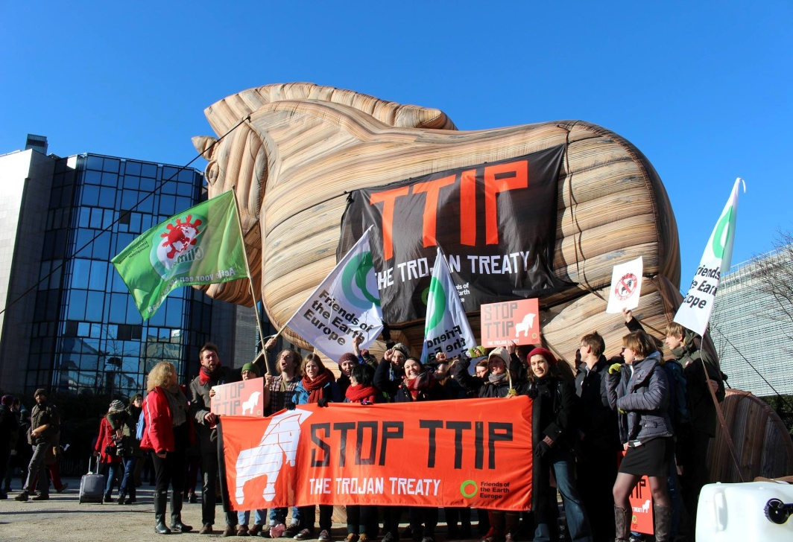
Années 2000
Mutations économiques et politiques globales
=
Nouvelles relations industrielles entre pays membres
Mutations politiques: révolution néo-libérale des années 70 à la crise actuelle.
→ Politiques soumises à l’économie libérale.

Slide 15
Années 2000
Mutations économiques et politiques globales
=
Nouvelles relations industrielles entre pays membres
→ Marché intérieur européen (cohabitation de la diversité des institutions nationales et des cultures d'entreprise nationales).
Mondialisation accrue = affaiblissement de la force et de la gestion des marchés intégrés régionaux, comme le marché européen.

Slide 16
Années 2000
Mutations économiques et politiques globales
=
Nouvelles relations industrielles entre pays membres
➔ Priorité des Etats membres: compatibilité de l’intégration européenne avec le principe de la libre concurrence dans le marché intérieur européen.
➔ Echec des premières tentatives supranationales d’une gouvernance économique européenne.

Slide 17
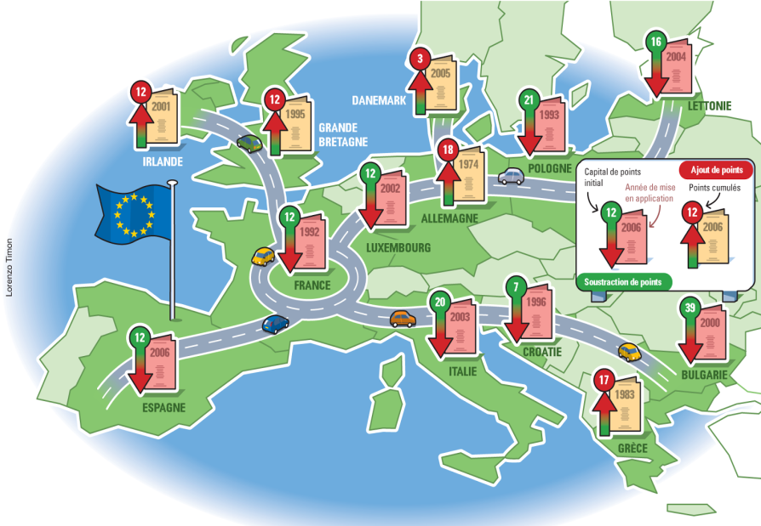
Le Comité européen d’entreprise
Directive sur les Comités d’entreprise européens (CEE) -1994:
But: Droits d’information et de consultation des représentants des travailleurs
Comment? Les Etats veillent au respect de la directive par les établissements d’une société multinationale

Slide 18
Le Comité européen d’entreprise
Dans les faits:
Autorise l’abaissement des droits nationaux pour attirer les capitaux étrangers
logique des résultats
≠ substance des droits européens de la citoyenneté industrielle.
Inégalité entre les pays
Exemple: fermeture de l’usine Renault à Vilvoorde

Slide 19
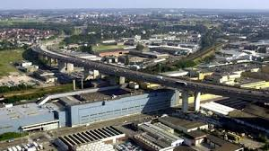
Le cas Renault / Vilvoorde
27/02/1997: annonce de la fermeture de l’usine Renault (Vilvoorde).
Raisons officielles:
1. Dégradation continue de la rentabilité du groupe
2. Nécessité de redistribuer la production sur d’autres sites

Slide 20
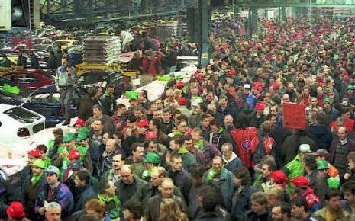
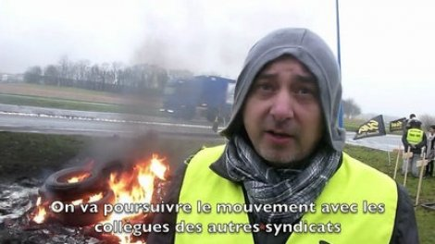
Le cas Renault / Vilvoorde
Occupation de l’usine par les syndicats belges
Mobilisation belge, espagnole, française dans les usines du groupe
1ère « Eurogrève » dans un groupe international

Slide 21
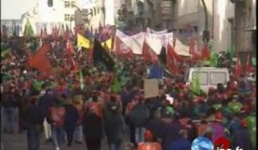
Le cas Renault / Vilvoorde
➔ Manifestation européenne devant le siège de Renault à Billancourt
Manifestation nationale belge
Affaire extrêmement médiatisée
Deux décisions juridiques

Slide 22
Le cas Renault / Vilvoorde
Lacunes de la réglementation sociale européenne:
Insuffisante
Nécessité de la constitution d’un contre-pouvoir syndical à l’échelle des groupes européens.

Slide 23
Le cas Renault / Vilvoorde
Renforcement de la dimension sociale de la construction européenne
Les propositions de la CE de 1994 ➔ Directive 2002/14/CE du 11 mars 2002, connue sous le nom de « Directive Vilvoorde ».

Slide 24
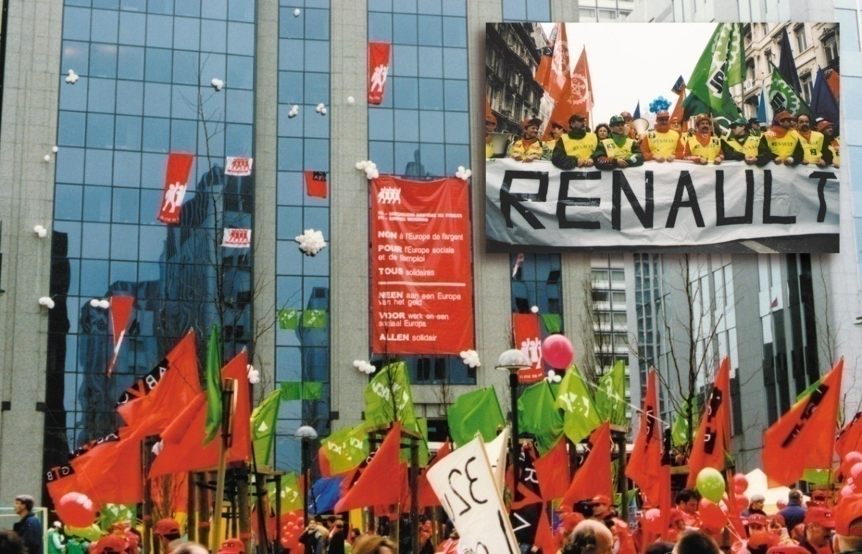
La « Directive Vilvoorde »
Médiatisation importante
Annulation des procédures de fermeture par la Cour d’appel de Versailles
Adoption des principes de la directive par Renault

Slide 25
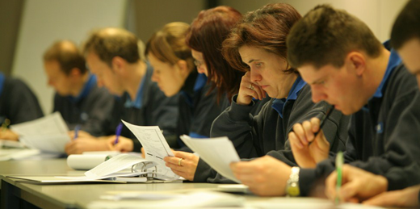
La « Directive Vilvoorde »
2005
Information préalable de « toute décision concernant l’emploi »
« exigences minimales pour le droit à l’information et à la consultation des travailleurs »
Conséquences sur l’emploi et l’organisation du travail

Slide 26
La « Directive Vilvoorde »
Réactions
Associations patronales:
Accord impraticable dans les faits

Slide 27
Inquiétudes renforcées
Societas Europaea & Societas Cooperativa Europaea
Règlement (CE) n° 2157/2001, relatif au statut de la Société européenne, ainsi que sa « directive sœur » sur la société coopérative européenne (SCE)
Directive 2001/86/CE complétant le statut de la Société européenne pour ce qui concerne l'implication des travailleurs
Directive 2003/72/CE complétant le statut de la société coopérative européenne pour ce qui concerne l'implication des travailleurs

Slide 28
Composition de la Societas Europaea et de la Societas Cooperativa Europaea
Système dualiste
Assemblée générale des actionnaires
Conseil du travail (Syndicats)
convocation
Elit
Elit
Information
Conseil de surveillance
2/3-1/2 actionnaires + 1/3-1/2 employés
Contrôle
Elit
Information
Conseil de direction

Slide 29
Composition de la Societas Europaea et de la Societas Cooperativa Europaea
Système moniste
Assemblée générale des actionnaires
Conseil du travail (Syndicats)
convocation
Elit
Elit
Information
Conseil d’Administration
2/3-1/2 actionnaires + 1/3-1/2 employés

Slide 30
Directive CEE |  | Directive SE/SCE
Toute entreprise de plus de 50 salariés situées dans l’UE, qu’elles soient d’envergure nationale ou européenne | Sociétés concernées | Entreprises de dimension européenne qui veulent s’établir en SE / SCE ayant un capital minimal de 120.000€
Côté employé | Initiative | Côté employeur
Négociations entre direction et un organe spécial de négociation : Accord sur des normes minimales | Procédure | Négociations entre direction et un organe spécial de négociation : Accord sur des normes minimales
3 ans maximum | Délai de négociation | 6 mois / 1 ans maximum
Conseil européen d’entreprise : Droits d’informations transnationales et de consultation | Droits | « Conseil du travail de SE/SCE » Renforcement des droits d’informations transnationales et de consultation Droits de participation (au niveau de conseils de direction et/ou de surveillance)

Slide 31
Légende
Dans ce contexte, la directive entend par :
« Implication des travailleurs » : l'information, la consultation, la participation et tout autre mécanisme par lequel les représentants des travailleurs peuvent exercer une influence sur les décisions à prendre au sein de l'entreprise;
« information » : le fait que l'organe représentant les travailleurs et/ou les représentants des travailleurs sont informés, par l'organe compétent de la SE, sur les questions qui concernent la SE elle-même et toute filiale ou tout établissement situé dans un autre État membre ou sur les questions qui excèdent les pouvoirs des instances de décision d'un État membre, cette information se faisant à un moment, d'une façon et avec un contenu qui permettent aux représentants des travailleurs d'évaluer en profondeur l'incidence éventuelle et, le cas échéant, de préparer des consultations avec l'organe compétent de la SE;
« consultation » : l'instauration d'un dialogue et l'échange de vues entre l'organe représentant les travailleurs et/ou les représentants des travailleurs et l'organe compétent de la SE, à un moment, d'une façon et avec un contenu qui permettent aux représentants des travailleurs, sur la base des informations fournies, d'exprimer un avis sur les mesures envisagées par l'organe compétent, qui pourra être pris en considération dans le cadre du processus décisionnel au sein de la SE;

Slide 32
Légende
Dans ce contexte, la directive entend par :
« participation » : l'influence qu'a l'organe représentant les travailleurs et/ou les représentants des travailleurs sur les affaires d'une société:
en exerçant leur droit d'élire ou de désigner certains membres de l'organe de surveillance ou d'administration de la société; ou
en exerçant leur droit de recommander la désignation d'une partie ou de l'ensemble des membres de l'organe de surveillance ou d'administration de la société et/ou de s'y opposer.
La démarche prévue par la directive pour mettre en œuvre ce droit de participation des travailleurs dans les décisions de la SE prévoit d’abord la création d'un groupe spécial de négociation.
Merci pour votre attention

